Slide 1
Présentation du nouveau rôle d’évaluation triennal 2024-2025-2026
MRC des Collines-de-l’Outaouais
Présenté par: François Lanthier, É.A.
Directeur adjoint des Services aux municipalités

Slide 2
Encadrement de l’Évaluation foncière
La MRC est responsable de l’Évaluation foncière
La MRC dresse et tient à jour en continu le rôle d’Évaluation foncière
L’Évaluateur est indépendant dans l’exercice de ses fonctions
L’équité est au centre de ses préoccupations
L’Évaluateur est encadré par la Loi sur la fiscalité municipale et ses divers règlements, les directives du MAMH ainsi que les normes de pratique et code d’éthique de l’OÉAQ

Slide 3
Qu’est-ce qu’un rôle d’évaluation?
L’assiette fiscale pour fins de taxation municipale et scolaire
Inventaire des immeubles sur le territoire
Sous forme de divers fichiers:
Système d’information géographique (SIG)
Fichiers des mutations immobilières
Unités de voisinage
Dossiers de propriété
Calcul des valeurs réelles: terrains/bâtiments/immeubles

Slide 4
Comment dresse-t-on un rôle d’évaluation?
Maintien de l’inventaire des immeubles aux 9 ans minimum
Dernier exercice de 2021 à 2023: plus de 7 000 propriétés visitées
Rééquilibration et dépôt d’un nouveau rôle d’évaluation tous les 3 ans
Détermine les valeurs réelles des immeubles en fonction d’une date de marché prescrite par la LFM
Date de marché: 18 mois précédent l’entrée en vigueur du rôle
Rôle triennal 2024-2025-2026 basé sur la date de marché du 1er juillet 2022
Variation de valeur représente la différence entre le marché de 2019 et celui de 2022

Slide 5
Valeur réelle
Dans un marché libre et ouvert
Prix le plus probable dans une vente de gré à gré
Vendeur et acheteur désirent transiger mais n’y sont pas obligés
Vendeur et acheteur connaissent raisonnablement l’état de l’immeuble, l’usage pouvant en être fait et les conditions du marché
L’évaluateur doit viser 100% de la valeur réelle en date du marché
L’évaluateur ne fait pas le marché mais l’observe
Évaluation de masse

Slide 6
Étapes d’une équilibration
Découpage des micromarchés
Analyse et enquête des ventes
719 ventes en 2021 et 576 en 2022
Valeur réelle des terrains
Coût de remplacement des bâtiments et des aménagements
Calcul des facteurs et des dépréciations
Ajustements selon la localisation et le marché local
Valeur finale, régime de taxation et répartitions fiscales

Slide 7
Éléments qui influencent la valeur
L’offre et la demande
Localisation
Dimensions
Coûts de construction
Qualité/complexité des bâtiments
Âge originelle et apparente: entretien, rénovations et amélioration
Avantages/désavantages
Maintien de l’inventaire
Fonctionnalité/vices majeurs/etc.

Slide 8
Augmentation moyenne par catégories
Tous types d’immeubles imposables: 59,8%
Terrains vacants: 60,2%
Résidences unifamiliales: 60,9%
Chalets: 57,5%
Commerces: 48,8%
Valeur médiane d’une unifamiliale : 483 300$ vs 290 600$

Slide 9
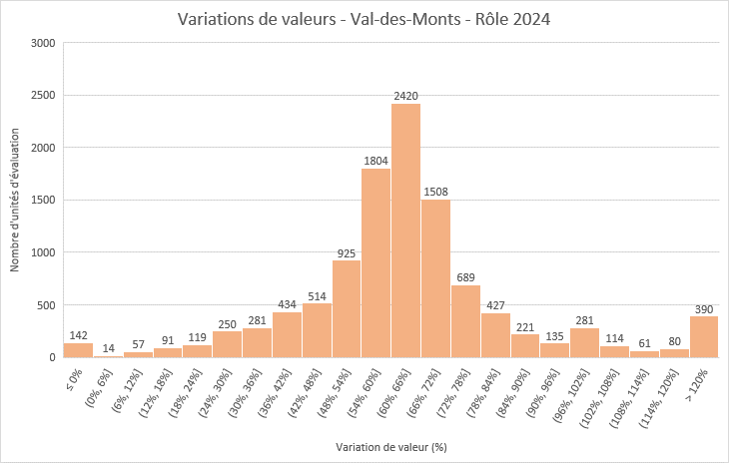
Répartition des augmentations
Texte Calibri 24
Texte Calibri 24
Texte Calibri 24
Texte Calibri 24

Slide 10
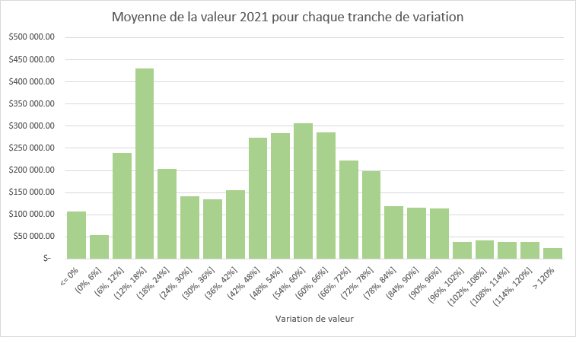
Répartition des augmentations

Slide 11
Impact potentiel de l’augmentation: % vs $
Exemple 1:
60% sur une valeur de 500 000$ = 300 000$ X taux de taxation
Exemple 2:
90% sur une valeur de 100 000$ = 90 000$ X taux de taxation
Lequel choisiriez-vous?
*Exercice budgétaire de la municipalité influencera l’impact des hausses de valeurs sur vos comptes de taxes.

Slide 12
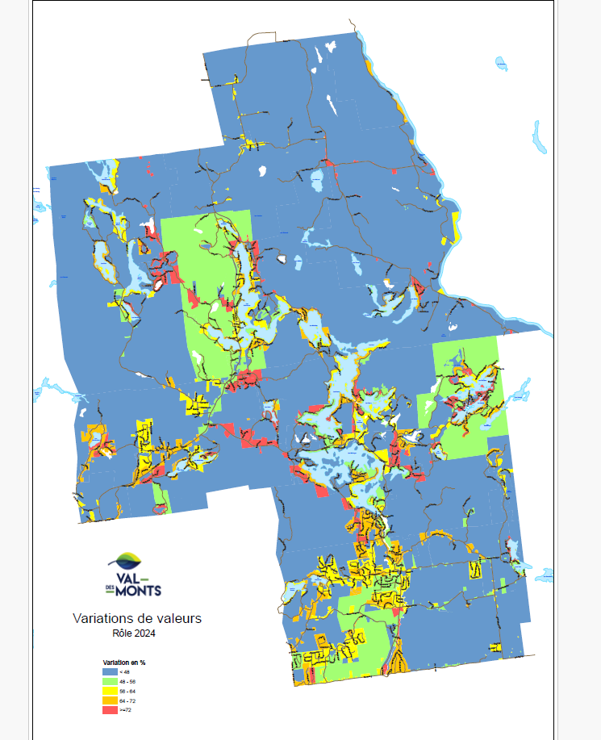
Carte micromarchés

Slide 13
Processus de demande de révision
Consultation du nouveau rôle disponible sur le site web de la MRC
Contactez le 819-827-0516, poste 2239
Discussion préliminaire avec le technicien ou l’évaluateur
Avis de correction d’office possible
Demande de révision – date limite 30 avril 2024:
Formulaire en ligne ou papier
Frais selon règlement 196-13
Tribunal administratif (TAQ)

Slide 14
Questions
?

